Slide 1


Možnosti paralelizace výpočtů pomocí grafických karet
Obhajoba diplomové práce
Bc. Jakub Kubisz
Vedoucí: doc. Ing. Jan Górecki, Ph.D.
Oponent: Ing. Radomír Perzina, Ph.D.
28. 5. 2026
www.slu.cz/opf/cz
Notes:
Dobrý den vážená komise, vážený předsedo a členové komise.
Dnes vám budu prezentovat svou diplomovou práci na tema
- Představit se: jméno, studijní program, vedoucí
- Uvést kontext: výpočetní nároky v posledních letech rostou (AI, vědecké simulace, zpracování obrazu)
- Kolem roku 2005 se zastavil růst taktovacích frekvencí kvůli tepelným limitům
- Odpovědí je paralelismus, konkrétně GPU s tisíci jednoduchými jádry
- GPU jsou navrženy pro datový paralelismus (stejná operace na milionech datových bodů)
- Práce zkoumá, jak tyto možnosti využít v prostředí jazyka C# a .NET

Slide 2


Motivace a cíle
Motivace
Výpočetní nároky moderních aplikací neustále rostou (AI, simulace, zpracování dat)
Sekvenční výpočet na CPU narazil na fyzikální limity (taktovací frekvence stagnuje od 2005)
GPU nabízí tisíce jader pro masivně paralelní zpracování dat
Cíle
Ověřit, kdy se GPU paralelizace v prostředí .NET reálně vyplatí oproti CPU
Implementovat dvě úlohy ve variantách: sekvenční CPU, paralelní CPU, GPU
Analyzovat škálování pomocí Amdahlova a Gustafsonova zákona
Porovnat dvě .NET GPU knihovny (ILGPU a ComputeSharp)
Slezská univerzita
Notes:
**▶ ÚVOD (10 s)** — základní kontext CPU vs GPU
- CPU = pár velkých chytrých jader (sekvenčně rychlé)
- GPU = tisíce malých jednoduchých jader (masivně paralelní)
**▶ MOTIVACE (20 s)** — PROČ to zkoumat
1. Nároky rostou — AI, simulace, data
2. Sekvenční CPU narazilo na limit — frekvence stagnuje od 2005, řeší se přidáváním jader
3. GPU nabízí cestu pomocí masivní paralelizace — ale kdy se to REÁLNĚ vyplatí? V C#?
**▶ CÍL (30 s)** — CO konkrétně dělám
3. GPU: od jaké velikosti se vyplatí? → crossover point
1. 2 úlohy × 4 varianty (seq CPU, par CPU, GPU – ILGPu a ComputeSharp)
2. CPU: jak škáluje s vlákny? → Amdahl, Gustafson
4. Porovnat C# knihovny která je lepší? → ILGPU vs ComputeSharp
5. Proč C#: méně prozkoumaný, relevantní pro .NET vývojáře
### 🔥 Dotazy
| Otázka | Odpověď |
|--------|---------|
| Proč C# a ne Python? | Méně prozkoumaný ekosystém, praktická relevance pro .NET |
| Proč ne 4 varianty? | 3 varianty (seq, par, GPU). GPU testováno s 2 knihovnami |
| Struktura práce? | 8 kap: 3 teoretické + 5 praktických |
| Co je crossover point? | Velikost dat od které GPU překonává CPU |
### 📋 Tahák
**▶ ÚVOD (10 s)** — základní kontext CPU vs GPU
- CPU = pár velkých chytrých jader (sekvenčně rychlé)
- GPU = tisíce malých jednoduchých jader (masivně paralelní)
**▶ MOTIVACE (20 s)** — PROČ to zkoumat
1. Nároky rostou — AI, simulace, data
2. CPU narazilo — frekvence stagnuje od 2005, řeší se přidáváním jader
3. GPU nabízí cestu — ale kdy se to REÁLNĚ vyplatí? V C#?
**▶ CÍL (30 s)** — CO konkrétně dělám
1. 2 úlohy × 3 varianty (seq CPU, par CPU, GPU)
2. CPU: jak škáluje s vlákny? → Amdahl, Gustafson
3. GPU: od jaké velikosti se vyplatí? → crossover point
4. Která knihovna je lepší? → ILGPU vs ComputeSharp
5. Proč C#: méně prozkoumaný, relevantní pro .NET vývojáře
### 🔥 Dotazy
| Otázka | Odpověď |
|--------|---------|
| Proč C# a ne Python? | Méně prozkoumaný ekosystém, praktická relevance pro .NET |
| Proč ne 4 varianty? | 3 varianty (seq, par, GPU). GPU testováno s 2 knihovnami |
| Struktura práce? | 8 kap: 3 teoretické + 5 praktických |
| Co je crossover point? | Velikost dat od které GPU překonává CPU |
Motivací práce bylo zjistit, kdy se paralelizace pomocí GPU reálně vyplatí a jaký výkon lze získat oproti klasickému CPU
V posledních dvou dekádách rostou výpočetní nároky, CPU to řeší přidáváním jader, ale GPU to řeší jinak: tisíce jednoduchých jader pro stejnou operaci na velkém množství dat
Záměrně zkoumám C#/.NET ekosystém, který je v GPU computingu méně prozkoumaný než Python nebo C++
Crossover point je prakticky nejužitečnější výstup: říká vývojáři "od této velikosti dat se GPU investice vyplatí"
Práce má teoretický i praktický cíl: popsat principy a ověřit je experimentem

Slide 3
Obsah Diplmomové práce
Teoretická část
Základy paralelních výpočtů (Flynnova taxonomie, Amdahlův a Gustafsonův zákon)
Architektury GPU (základní rozdíly CPU a GPU, paměťová hierarchie, execution model, přenos dat)
Technologie a nástroje (CUDA, OpenCL, .NET a Python knihovny a jejich porovnání)
Praktická část
Návrh experimentu (silné a slabé škálování, 2 úlohy ve 4 variantách)
Implementace (architektura, detaily implementace úloh a měřícího frameworku)
Měření a analýza (Crossover, porovnání zrychlení a knihoven, silné a slabé škálování)
Diskuse výsledků, anomálií, omezení a budoucí práce
Slezská univerzita
Notes:
### 📋 Tahák
1. **Teorie** — Flynn, Amdahl, Gustafson → GPU architektura → CUDA, OpenCL, .NET knihovny
2. **Praxe** — experiment + framework (.NET 10, Strategy pattern) → výsledky → diskuse
3. **Framework zmínit** — IBenchmark interface, 8 implementací, BenchmarkRunner orchestrátor
4. **Validace** — GPU výsledky automaticky ověřeny proti CPU referenci
### 🔥 Dotazy
| Otázka | Odpověď |
|--------|---------|
| Architektura? | Strategy pattern: IBenchmark → Setup/Run/Validate/Cleanup |
| Co měří Runner? | Jen Run() — Setup/Cleanup mimo stopky |
| Kolik běhů? | 3× warmup, pak 3–10 adaptivně, medián |
| Proč Strategy? | Rozšiřitelnost, izolace měření, zaměnitelnost |
V teoreticke časti se zabyvam…
Základy paralelních výpočtů (Flynnova taxonomie, Amdahlův a Gustafsonův zákon)
Architektury GPU (základní rozdíly CPU a GPU, paměťová hierarchie, execution model, přenos dat)
Technologie a nástroje (CUDA, OpenCL, .NET a Python knihovny a jejich porovnání)
Praktická část
Návrh experimentu (silné a slabé škálování, 2 úlohy ve 4 variantách)
Implementace (architektura, detaily implementace úloh a měřícího frameworku)
Měření a analýza (Crossover, porovnání zrychlení a knihoven, silné a slabé škálování)
Diskuse výsledků, anomálií, omezení a budoucí práce

Slide 4
Metodika a testovací prostředí
Úloha | Typ výpočtu | Charakteristika
Násobení matic | Lineární algebra, O(n³) | Compute-bound, jednorázový výpočet
Game of Life | Stencil computation, O(n²)×100 | Memory-bound, iterativní simulace
Protokol měření: 3 zahřívací kola -> sondovací běh -> 3-10 měřených běhů
Varianty implementace:
Sekvenční CPU
Paralelní CPU (1-12 vláken)
GPU ILGPU (CUDA)
GPU ComputeSharp (DirectX 12)
Testovací prostředí:
CPU: AMD Ryzen 5 3600 (6 jader / 12 vláken)
GPU: NVIDIA RTX 3070 (5888 CUDA jader)
Slezská univerzita
Notes:
Zvolil jsem dvě úlohy s odlišnými vlastnostmi: násobení matic testuje čistý výpočetní výkon (compute-bound), Game of Life testuje propustnost paměti (memory-bound)
Každá úloha implementována ve 4 variantách pro postupné porovnání (co dá CPU paralelizace, co přidá GPU)
Hardware: středně výkonný šestijádrový procesor proti high-end GPU, aby rozdíly byly dobře viditelné
Statistický protokol zajišťuje spolehlivost: warmup eliminuje vliv JIT kompilace, adaptivní počet běhů šetří čas u dlouhých testů, medián je robustní vůči náhodným výkyvům
CPU testováno na 1, 2, 4, 6, 8, 12 vláknech pro analýzu škálování
Měření zahrnuje kompletní čas včetně přenosu dat na GPU (reálný scénář)
### 📋 Tahák
1. **2 úlohy** — compute-bound vs memory-bound (komplementární)
2. **3 varianty** — postupná eskalace: seq → par CPU → GPU
3. **HW** — střední CPU vs high-end GPU, aby rozdíly viditelné
4. **Protokol** — warmup = JIT, medián = robustní, čas VČETNĚ přenosu dat
5. **Validace** — GPU počítá správně (element-by-element vs sekvenční)
### 🔥 Dotazy
| Otázka | Odpověď |
|--------|---------|
| Proč tyto 2 úlohy? | Kanonické GPU benchmarky (GEMM, stencil), literatura |
| Proč ne více? | Hloubka > šířka: 2 × detailní analýza |
| Proč medián? | Robustní vůči outlierům, stabilnější než mean |
| Včetně přenosu? | Ano = reálný scénář. Bez = nerealitická situace |

Slide 5
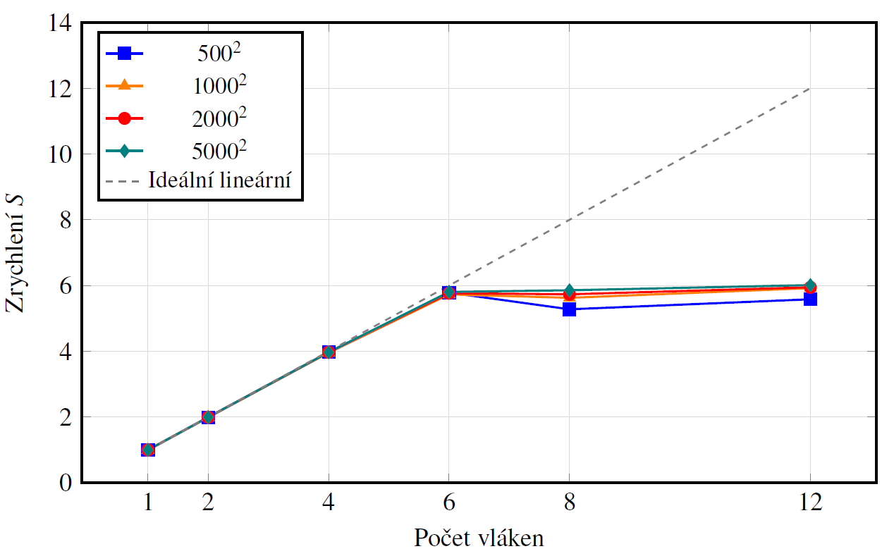
Silné škálování CPU
Game of Life – téměř ideální lineární škálování
6 vláken = 6x zrychlení (= počet fyzických jader)
12 vláken (hyperthreading) - minimální přínos a dokonce pokles výkonu oproti 6 vláknům
Násobení matic – sub-lineární
Typicky 4–5× na 6 jádrech (velikosti 256²–4096²)
Méně konzistentní
Slezská univerzita
Notes:
> "Tady vidíme CPU paralelní škálování pro Game of Life. Škáluje téměř ideálně — 6 vláken na 6 jádrech dává 6× zrychlení. Amdahlova analýza ukazuje P = 0,99, tedy jen 1 % programu je sekvenční.
> Hyperthreading na 12 vláknech už nepomáhá, protože 2 logická vlákna sdílejí fyzické prostředky jádra.
> MatMul škáluje sub-lineárně, typicky 4–5× na 6 jádrech — je to omezeno paměťovou propustností.
> V obou případech je strop jasný — CPU paralelizace škáluje maximálně do počtu fyzických jader. Na dalším slidu ukážu, jak GPU tento strop překonává řádově."
### Proč neukazuješ graf pro MatMul?
"MatMul graf je v práci (Obr. 6.2), ale pro prezentaci jsem zvolil GoL, protože čistěji demonstruje princip. MatMul má u velikosti 1024² anomálii — super-lineární škálování způsobené cache efektem, kterou v práci detailně diskutuji v sekci 7.4."
### 📋 Tahák
1. **Ukázat graf** — GoL škáluje ideálně do 6 jader, pak plateau
2. **Amdahl** — P = 0,99, jen 1 % sekvenční → proto téměř ideální
3. **HT nepomáhá** — 2 logická vlákna sdílejí fyzické prostředky 1 jádra
4. **MatMul horší** — omezeno memory bandwidth, ne compute
5. **KLÍČOVÉ** → "strop jasný, na dalším slidu GPU ho láme"
### 🔥 Dotazy
| Otázka | Odpověď |
|--------|---------|
| MatMul 1024² anomálie? | Cache efekt: stride 4096B = L2 thrashing, paralelismus skrývá latenci. Sec 7.4 |
| Proč ne MatMul graf? | GoL čistší demonstrace. MatMul = Obr. 6.2 v práci |
| Gustafson? | Weak-scaling: GoL 74 % ideálu/6 jader, MatMul 26–54 %. Sec 6.5 |
| HT proč nepomáhá? | Sdílejí ALU, cache, execution ports. GoL compute-bound na jádro |
### Co je ta anomálie u MatMul 1024²?
> "Normalizováno na Parallel(1): na 6 vláknech máme 6,7×, na 8 vláknech 8,3×, na 12 vláknech 11,3×. To je super-lineární. Příčinou je patologický přístupový vzor k matici B, který způsobuje masivní L2 cache thrashing u jednovláknového běhu. Paralelizace tento efekt zmírňuje — vysvětlím za moment."
### Gustafson / slabé škálování?
> "V práci mám i weak-scaling experiment (Gustafson). GoL škáluje na 74 % ideálu na 6 jádrech, MatMul jen 26–54 % kvůli sekvenční režii. To je separátní experiment kde velikost úlohy roste s vlákny."
## Vysvětlení L2 cache efektu u MatMul 1024² (pro vlastní pochopení)
### Proč je Parallel(1) abnormálně pomalý
**Přístupový vzor naivního MatMul:**
```
C[i,j] = Σ(k=0..n-1) A[i,k] × B[k,j]
```
- **A** se čte po řádcích → sekvenční přístup → výborná lokalita ✓
- **B** se čte po sloupcích → stride = n × 4 bytů mezi po sobě jdoucími prvky ✗
**Pro n = 1024:**
- Stride = 1024 × 4 = **4096 bytů** mezi B[k,j] a B[k+1,j]
### Proč je stride 4096 patologický pro L2 cache
**Ryzen 5 3600 L2 cache:**
- 512 KB na jádro, 8-way set asociativní, 64B cache line
- Počet setů = 512 KB / (8 × 64 B) = **1024 setů**
- Set index = bity [15:6] adresy
**Jak se mapuje sloupec B do L2:**
- B[0,j] → nějaký set S
- B[1,j] → adresa + 4096 → set posun = 4096/64 = **64 setů dále**
- B[2,j] → set posun = 128
- ...
- B[16,j] → posun = 16 × 64 = 1024 → **zpět na set S!** (wraparound)
→ Každý 16. prvek sloupce mapuje na STEJNÝ L2 set.
→ Sloupec má 1024 prvků → 1024/16 = **64 prvků** soutěží o 8 slotů (ways) v jednom setu.
→ Jen 8 může přežít → **56 evictions na set** → **katastrofální L2 thrashing**
### Výsledek pro 1 vlákno
```
Pro KAŽDÝ přístup k B[k,j]:
1. L1 miss (B element nebyl nedávno použit)
2. L2 miss (byl evictován kvůli konfliktu)
3. → Fetch z L3 (~10-20 ns latence)
4. CPU STOJÍ a čeká (pipeline stall)
```
Jedno vlákno generuje proud L2 missů a nemá co dělat zatímco čeká.
### Proč paralelismus pomáhá VÍCE než lineárně
**1. Hyper-threading skrývá latenci:**
- 2 HT vlákna na jednom jádře sdílejí execution units
- Vlákno A čeká na L3 fetch → CPU přepne na vlákno B které má data v registrech/L1
- → L3 latence se "skryje" za výpočet druhého vlákna
**2. Více jader = vyšší agregovaná L3 propustnost:**
- Každé jádro nezávisle generuje L3 požadavky
- L3 controller (ring bus u Zen 2) obsluhuje více jader paralelně
- 1 jádro = 1 proud požadavků. 6 jader = 6 proudů → vyšší efektivní bandwidth
**3. B (4 MB) se vejde do L3 (32 MB):**
- Všechny L2 missy jdou do L3, NE do RAM (70-100 ns)
- Paralelismus tedy neztrácí nic na RAM bottlenecku — vše je v L3
### Proč to NEFUNGUJE u jiných velikostí
| Velikost | B (MB) | Stride | Vejde do L3? | Efekt |
|----------|--------|--------|-------------|-------|
| 512² | 1 | 2048 B | ✅ ano | Menší absolutní miss count, L2 stačí pro working set |
| **1024²** | **4** | **4096 B** | **✅ ano** | **Max L2 thrashing, ale L3 zachrání → paralelismus skryje L3 latenci** |
| 2048² | 16 | 8192 B | ⚠️ na hraně | L3 pod tlakem, částečně RAM-bound |
| 4096² | 64 | 16 KB | ❌ ne | RAM bottleneck → bandwidth-limited, paralelismus nepomůže |
### Jednoduché shrnutí (co říct komisi)
> "Naivní násobení matic přistupuje k matici B po sloupcích se stride 4096 bytů. Pro n=1024 je to přesně pathologický případ pro L2 cache — každý 16. prvek sloupce koliduje ve stejném cache setu. Jedno vlákno je zaseknuté na proudu L2 missů s latencí L3. Když přidám vlákna, hyper-threading a vícejadrový přístup efektivně skrývají tuto latenci. Proto super-lineární scaling — nejde o to, že by vlákna počítala rychleji, ale o to, že jedno vlákno je neefektivně pomalé kvůli cache conflicts."
### Proč Sequential je ještě pomalejší než Parallel(1)?
- Sequential: 5275 ms
- Parallel(1): 4054 ms (1,3× rychlejší)
**Příčina:** `Parallel.For` i s jedním vláknem generuje jiný JIT kód než plain `for` loop:
- Task Parallel Library vytváří jiné scope → JIT může lépe alokovat registry
- Jiný paměťový layout lambda capture vs. přímý přístup k poli
- Možná jiný loop unrolling / vectorization díky odlišné IL struktuře
Toto potvrzuje, že problém je v JEDNOVLÁKNOVÉM běhu (špatný kód/cache vzor), ne v paralelní variantě.
- Toto je silné škálování (fixed problem size, vary threads). V práci mám i slabé škálování (Gustafson) — to je odlišný experiment kde velikost úlohy roste s vlákny
- Amdahlův zákon říká: zrychlení je omezeno sekvenční částí programu. U GoL je sekvenční část jen 1%, proto téměř ideální škálování
- Škálování odpovídá počtu fyzických jader. 12 vláken na 6 jádrech (hyperthreading) nepřináší dvojnásobek, protože 2 vlákna sdílejí fyzické prostředky jádra
- **Pokud se zeptají na MatMul 1024² super-lineární:** Graf je normalizován na Parallel(1), přesto 1024² zůstává super-lineární na 2–8 vláknech. Sekvenční varianta je pro tuto velikost abnormálně pomalá (i Parallel(1) je 1,3× rychlejší). I po normalizaci zůstává anomálie. Přesná příčina neznámá — v práci diskutováno otevřeně, mohl by to být efekt cache hierarchie, JIT optimalizace nebo task scheduling. Bez HW profileru nelze určit. Toto je explicitně uvedeno jako omezení práce.
- Prakticky: CPU paralelizace s Parallel.For je efektivní a jednoduchá, ale má strop daný počtem jader. GPU tento strop překonává řádově.
- **Pokud se zeptají na Gustafson/slabé škálování:** V práci je separátní weak-scaling experiment kde velikost úlohy roste s počtem vláken (MatMul: n = 512·P^(1/3), GoL: n = 512·√P). GoL škáluje na 74% ideálu Gustafsona na 6 jádrech, MatMul jen 26-54% kvůli vyšší sekvenční režii.

Slide 6
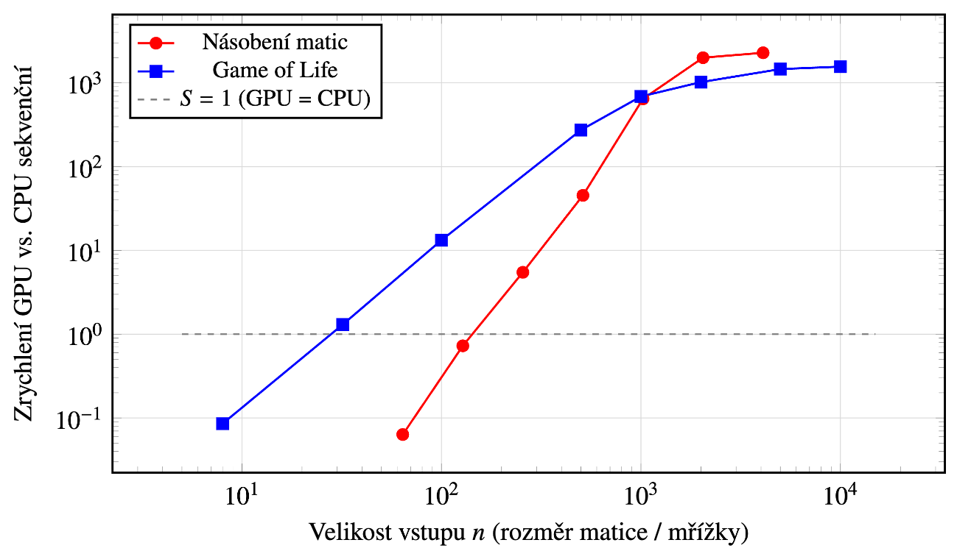
GPU VS CPU zrychlení
Násobení matic (4096²) zrychlení proti:
Sekvenčnímu CPU
2285x pro ILGPU
6534x pro ComputeSharp
Paralelnímu CPU (12 vláken)
225× pro ILGPU
643× pro ComputeSharp
Game of Life zrychlení proti:
Sekvenčnímu CPU
1561x pro ILGPU (10 000²)
863x pro ComputeSharp (5 000²)
Paralelnímu CPU (12 vláken)
259× pro ILGPU (10 000²)
143× pro ComputeSharp (5 000²)
Zrychlení v implementaci ILGPU
Slezská univerzita
Notes:
### 📋 Tahák
1. **Malé = GPU pomalejší** — overhead 3 ms > samotný výpočet
2. **Velké = řádové tisíce** — GPU dominuje jednoznačně
3. **WOW číslo** — 24 minut CPU → 224 ms GPU (MatMul 4096², CS)
4. **VS PARALLEL!** — i po optimálním CPU (12 vl.) je GPU STÁLE 222×/259× rychlejší
5. **GoL proč vyšší** — 100 iterací amortizuje jednorázový přenos
6. **Overhead** — ~3 ms konstantní (alokace + přenos + kernel + zpět)
### 🔥 Dotazy
| Otázka | Odpověď |
|--------|---------|
| Odkud 222×? | MatMul 2048²: ILGPU 34,6 ms vs CPU par12 7675 ms |
| Odkud 259×? | GoL 10000²: ILGPU 368 ms vs CPU par12 95333 ms |
| Proč GoL víc i malé? | 100 iterací = overhead se rozloží |
| Naivní impl.? | Záměrně — izolace efektu platformy, ne algoritmu |
- Pro malé vstupy je GPU pomalejší. Režie inicializace a přenosu dat (~3 ms) je větší než samotný výpočet
- Od určité velikosti GPU dramaticky dominuje: řádově tisícinásobné zrychlení
- Konkrétně: co CPU počítalo 24 minut (MatMul 4096² sekvenčně), GPU zvládlo za 224 ms
- Game of Life dosahuje vysokých speedupů i pro menší vstupy díky 100 iteracím (režie přenosu se "amortizuje")
- ILGPU i ComputeSharp dosahují obrovských zrychlení, ale s odlišným profilem (více na slide 8)
- Oproti paralelnímu CPU na všech 12 vláknech je GPU stále 200-260× rychlejší, GPU dominance je jednoznačná (222× je konkrétně pro MatMul 2048², 259× pro GoL 10000²)
Důležité: tato čísla platí pro konkrétní hardware a naivní implementaci, nejsou univerzální, ale demonstrují potenciál

Slide 7
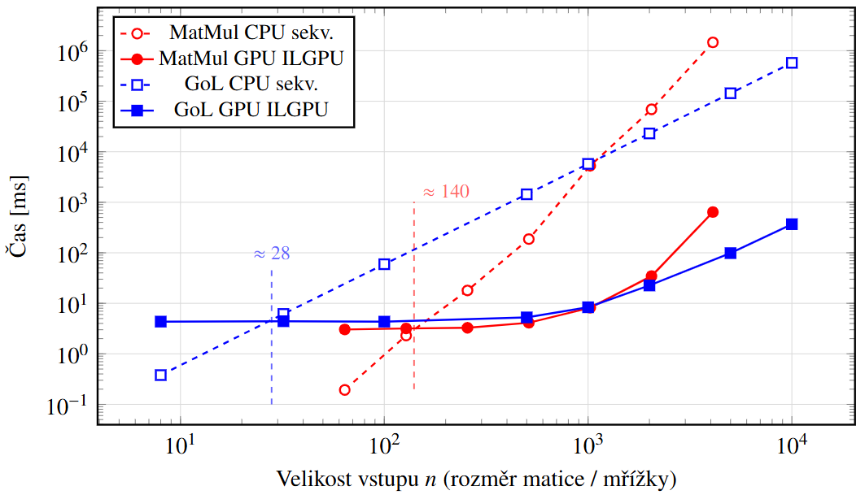
Crossover points
Násobení matic: GPU rychlejší od n ≈ 140
Výpočet: O(n³)
Přenos dat: O(n²)
Poměr roste s n
Game of Life: GPU rychlejší od n ≈ 28
Výpočet: O(n²) × 100 iterací
Přenos dat: O(n²)
Poměr = 100:1 (konstantní)
Čím vyšší je poměr výpočtu k přenosu, tím dříve se GPU vyplatí
Slezská univerzita
Notes:
GPU overhead je cca 3 ms (alokace bufferů + přenos dat + spuštění kernelu)
### 📋 Tahák
1. **Nejpraktičtější výstup** — říká vývojáři "od jakého N se GPU vyplatí"
2. **GoL nízko (28²)** — 100 iterací amortizuje přenos přes PCIe
3. **MatMul výše (140²)** — ale kubická → s rostoucím N stále výhodnější
4. **Proč rozdíl** — poměr compute/transfer: GoL = 100:1 fixní, MatMul = n roste
5. **Prakticky** — pod 140² matice = GPU nemá smysl. Nad = jednoznačně GPU
### 🔥 Dotazy
| Otázka | Odpověď |
|--------|---------|
| Crossover vs par CPU? | GoL ~100² (ILGPU 4,34 ms vs par12 13,11 ms) |
| Co je overhead? | Alokace buffer + CPU→GPU copy + kernel launch + GPU→CPU copy |
| Pipeline? | Data na GPU = overhead klesá = crossover níže |
| Bez přenosu? | Crossover by klesl, ale nereálný scénář. S přenosem = praxe |
- Graf na slidu (nový Obr. 6.5) ukazuje crossover pro obě úlohy najednou — 4 křivky, ale přehledné díky barevnému kódování (červená = MatMul, modrá = GoL, čárkovaná = CPU, plná = GPU)
- Crossover point je nejpraktičtější výstup celé práce: říká vývojáři, od jaké velikosti dat má smysl investovat do GPU implementace
- Game of Life má crossover mnohem níže (~28²), protože 100 iterací výpočtu "amortizuje" jednorázovou režii přenosu dat přes PCIe
- Upřesnění: GoL crossover ~32² platí vs. sekvenční CPU. Oproti paralelnímu CPU (12 vl.) je crossover výše, přibližně u 100² (ILGPU 4,34 ms vs. CPU par 13,11 ms)
- U násobení matic kubická složitost výpočtu vs. kvadratická velikost přenosu znamená, že s rostoucím n se GPU vyplatí stále více
- Prakticky: pro matice pod 140×140 nemá GPU smysl. Pro větší úlohy je GPU jednoznačně výhodnější.
- GPU overhead ~3 ms zahrnuje: alokaci GPU bufferů, kopírování dat CPU→GPU, spuštění kernelu, kopírování výsledků GPU→CPU
- Pokud aplikace drží data na GPU mezi voláními (pipeline), overhead se dále snižuje a crossover klesá

Slide 8
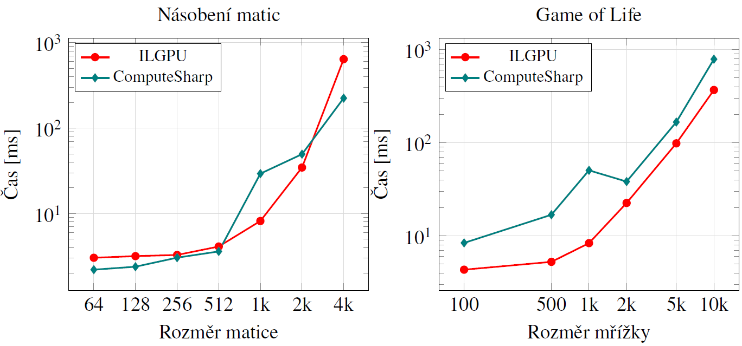
Porovnání GPU knihoven
Slezská univerzita
Notes:
Vidime…
Vídíme že trend jasny GoL je konzistentně rychlejší na ILGPU implementaci
Game of Life – se od nasobení matic liší tím že je náročnější na přistupy do paměti (každá buňka 8 sousedů + jednoduchy vypočet) a vyžaduje po každé iteraci synchronizaci s CPU a nový dispatch (spuštění kernelu),
Zajimavost, pro zamezení nutnosti po každe iteraci kopirovat data zpět na CPU byl použít tak zvaný double buffering neboli ping pong buffering, kdy se GPU buffer s výsledkem jen prohodí s bufffrem obsahujicim původní hodnoty, díky tomu není nutné kopirovat data Z GPU na Cpu po každé iteraci.
Nasobeni Matic – ILGPU konzistentní, ale u ComputeSharp vetší fluktuace, výsledky jsou méně průkazné a nejde určit který je celkove lepší. (vidíme že CS je lepši pro male a velke matice takže se muže jednat o anomalii)
Nasobeni matic naopak je vypočetně náročné a nevyžaduje takovou správu od CPU
**ILGPU** = většina | **CS** = velké jednorázové
### 📋 Tahák
1. **ILGPU = CUDA** — nízká latence opakovaných kernel volání → GoL 100 iterací
2. **CS = DX12** — efektivní správa velkých bufferů → MatMul 4096² jednorázový
3. **Většina = ILGPU** — CS vyhrává jen u jednoho velkého výpočtu
4. **Obě životaschopné** — GPU computing v C# bez nativní CUDA C++
### 🔥 Dotazy
| Otázka | Odpověď |
|--------|---------|
| Přenositelnost? | ILGPU: CUDA+OpenCL, multi-OS. CS: DX12, Windows, jakýkoliv GPU |
| Proč CS u 4096²? | Pravděpodobně efektivnější memory management DX12. Bez profileru nelze potvrdit |
| DX limit? | 65535 thread groups → řešeno 2D dispatch |
| Doporučení? | ILGPU pro většinu. CS pokud velké jednorázové + jen Windows |

Slide 9
Závěr
Zjištění:
GPU v .NET řádové zrychlení až 6534× (pro ComputeSharp Nasobení matic)
Crossover – závisí na overhead GPU - poměr výpočet/přenos (MatMul 140², GoL 28²)
.NET knihovny jsou použitelnou alternativou k nativní CUDA
Přínosy:
Systematické srovnání dvou .NET GPU knihoven na stejných úlohách
Rozšiřitelný benchmark framework (CLI konfigurace, kompatibilita GPUs, přidání úloh)
Identifikace principu rozhodujícího o výhodnosti GPU
Omezení:
Testováno pouze na jedné HW sestavě
Naivní algoritmy (záměrně)
Slezská univerzita
Notes:
### 📋 Tahák
1. **Shrnout 1 větou** — GPU v C# funguje, řádově rychlejší, rozhoduje poměr výpočet/přenos
2. **Přínos** — vývojář ví: od jaké velikosti + jakou knihovnou
3. **Omezení = design** — naivní algoritmy = izolace efektu platformy, ne nedostatek
4. **Budoucí** — AMD, tiled, profiling (zmínit jen krátce)
5. **NEŘÍKAT** — "cíl splněn" / "práce se povedla" (to hodnotí komise)
### 🔥 Dotazy
| Otázka | Odpověď |
|--------|---------|
| Naivní algoritmy? | Záměrný design — izolace platformy, ne algoritmu |
| Komunikace s vedoucím? | "Uznávám, nebyla dostatečná. Zpětně bych jinak. Na kvalitě jsem neubral." |
| AMD? | Kód by fungoval beze změn (ILGPU OpenCL / CS DX12). Navrženo jako budoucí práce |
| Proč jen 2 úlohy? | Pokrývají 2 hlavní vzory (compute + memory bound). Pro širší závěry třeba víc |

Slide 10

Děkuji za pozornost
www.slu.cz/opf/cz
Notes:
- "Děkuji za pozornost. Rád zodpovím vaše otázky."
- Poděkovat vedoucímu za vedení práce
- Připravit se na přečtení hlavních bodů z posudků a následné zodpovězení otázek

Slide 11
Otázky vedoucího práce
Jak byste metodicky ošetřil měření se zápornou sekvenční frakcí a efektivitou nad 100 %
Metodické ošetření:
Identifikovat anomálii – záporná frakce α = −0,41 je porušení předpokladů modelu, ne chyba metody výpočtu
Normalizovat – přepočet s Parallel(1) jako referencí -> α* ≈ 0,64 (konzistentní s trendem ostatních)
Vyloučit ze závěrů – tento bod nepoužívat pro tvrzení o modelu
Transparentně prezentovat – v práci uvádím surová i korigovaná data vedle sebe
Zpětně bych přeměřil sekvenční 1024² s HW profilerem pro identifikaci příčiny, nebo bod vyloučil z analýzy před vyvozováním závěrů.
Jaký experiment by bylo možné doplnit, aby bylo možné hodnotit vliv konfigurace GPU výpočtu na výkon?
Zmíněným nahrazením automatického nastavení velikosti bloku manuální.
V ILGPU: nahradit LoadAutoGroupedStreamKernel pomocí LoadStreamKernel s explicitním KernelConfig - GroupSize
Definovat proměnou: block size – 1D: (32, 64, 128, 256, 512, 1024) nebo 2D: (8×8, 16×16, 32×32)
Měřit: čas výpočtu, připadně aji využití GPU (occupancy) přes CUDA profiler
Testovat na obou úlohách — MatMul (compute-bound) vs GoL (memory-bound)
Slezská univerzita
Notes:
Motivací práce bylo zjistit, kdy se paralelizace pomocí GPU reálně vyplatí a jaký výkon lze získat oproti klasickému CPU
V posledních dvou dekádách rostou výpočetní nároky, CPU to řeší přidáváním jader, ale GPU to řeší jinak: tisíce jednoduchých jader pro stejnou operaci na velkém množství dat
Záměrně zkoumám C#/.NET ekosystém, který je v GPU computingu méně prozkoumaný než Python nebo C++
Crossover point je prakticky nejužitečnější výstup: říká vývojáři "od této velikosti dat se GPU investice vyplatí"
Práce má teoretický i praktický cíl: popsat principy a ověřit je experimentem

Slide 12
Otázky oponenta práce
Jak by se změnila interpretace výsledků, kdyby se do měření nezapočítával čas přenosu dat mezi CPU a GPU?
V mém kódu je měřena metoda `Run()` ta zahrnuje kompletní cyklus: alokace GPU bufferů -> přenos dat CPU->GPU -> kernel -> synchronizace -> přenos GPU->CPU.
Pokud bychom měřili jen kernel execution:
Efekty:
Crossover klesne — GPU overhead se sníží z cca 3 ms na <1 ms (jen kernel launch + sync)
Zrychlení mírně vzroste
GPU by bylo rychlejší téměř vždy — crossover se posune k velmi malým vstupům
Ale praktický význam klesá:
V reálné aplikaci se data musí přesunout na GPU a výsledky zpět (nelze eliminovat)
Výjimkou by byl GPU pipeline kde data zůstávají na GPU mezi operacemi
Mé měření s přenosem je konzervativní odhad a odpovídá na otázku "kdy se GPU vyplatí z pohledu celé aplikace"
Slezská univerzita
Notes:
Motivací práce bylo zjistit, kdy se paralelizace pomocí GPU reálně vyplatí a jaký výkon lze získat oproti klasickému CPU
V posledních dvou dekádách rostou výpočetní nároky, CPU to řeší přidáváním jader, ale GPU to řeší jinak: tisíce jednoduchých jader pro stejnou operaci na velkém množství dat
Záměrně zkoumám C#/.NET ekosystém, který je v GPU computingu méně prozkoumaný než Python nebo C++
Crossover point je prakticky nejužitečnější výstup: říká vývojáři "od této velikosti dat se GPU investice vyplatí"
Práce má teoretický i praktický cíl: popsat principy a ověřit je experimentem

Slide 13
Otázky oponenta práce
Proč byly pro experiment vybrány právě úlohy násobení matic a Game of Life?
Úlohy jsem zvolil záměrně, protože reprezentují dva odlišné typy GPU výpočtů.
Násobení matic reprezentuje výpočetně náročnou úlohu, kde s rostoucí velikostí vstupu výrazně roste množství výpočtů.
Game of Life reprezentuje úlohu, kde výkon více závisí na přístupu do paměti a opakovaném spouštění kernelu.
Každá úloha zatěžuje GPU jiným způsobem.
Rozdílné vlastnosti úloh vedou jak k rozdílným crossover bodům tak i k odhalení rozdílu mezi C# Knihovnami a tím i k bohatší interpretaci výsledků.
Násobení matic ukazuje sílu GPU u výpočetně intenzivních úloh, zatímco Game of Life ukazuje chování GPU u paměťově orientovaných a iterativních úloh.
Slezská univerzita
Notes:
Nechtěl jsem testovat jen jednu úlohu, protože ta by ukázala pouze jeden typ chování GPU. Násobení matic je typicky compute-bound, takže GPU těží z velkého množství paralelních aritmetických operací. Game of Life je naopak více memory-bound a iterativní, protože opakovaně čte okolní buňky a spouští kernel. Díky kombinaci těchto dvou úloh lze lépe vysvětlit, proč se crossover bod i zrychlení mezi úlohami liší.

Slide 14
Otázky oponenta práce
Do jaké míry lze výsledky práce zobecnit na jiné GPU architektury, například AMD?
Zobecnitelné (kvalitativní závěry platí nezávisle na výrobci)
Existence crossover pointu (GPU overhead je univerzální princip)
Vliv poměru výpočtu/přenosu na pozici crossover bodu
Škálovací zákony (Amdahl, Gustafson) — nezávisí na GPU architektuře
Nezobecnitelné (změní se s jiným HW)
Absolutní hodnoty zrychlení (závisí na poměru výkonu konkrétního CPU/GPU)
Přesná pozice crossover bodů (jiný GPU/PCIe propustnost -> jiný overhead)
Konkrétní poměr rychlosti ILGPU vs ComputeSharp (OpenCL backend může mít jiný profil)
Přenositelnost kódu (bez úprav)
ILGPU: CUDA + OpenCL backend -> stejný C# kód na AMD/Intel beze změn
ComputeSharp: DX12 -> jakýkoliv GPU s DirectX 12 (NVIDIA, AMD, Intel), OS musí být Windows
Test na AMD je možný jako budoucí práce, kód je připraven
Slezská univerzita
Notes:
ILGPU multi-backend je záměr, kód to podporuje. Jen jsem neměl AMD HW. Není to design flaw, je to scope omezení.

Slide 15
Děkuji za pozornost
www.slu.cz/opf/cz
Notes:
- "Děkuji za pozornost. Rád zodpovím vaše otázky."
- Poděkovat vedoucímu za vedení práce
- Připravit se na přečtení hlavních bodů z posudků a následné zodpovězení otázek

Slide 16

Prostor pro doplňující informace, poznámky
Slezská univerzita

Slide 17
Metodika a testovací prostředí
Úloha | Typ výpočtu | Charakteristika
Násobení matic | Lineární algebra, O(n³) | Compute-bound, jednorázový výpočet
Game of Life | Stencil computation, O(n²)×100 | Memory-bound, iterativní simulace
Varianty implementace: Sekvenční CPU | Paralelní CPU (1-12 vláken) | GPU ILGPU (CUDA) | GPU ComputeSharp (DirectX 12)
Testovací prostředí: CPU: AMD Ryzen 5 3600 (6 jader / 12 vláken) | GPU: NVIDIA RTX 3070 (5888 CUDA jader)
Měřicí protokol: 3× warmup → sondovací běh → 3-10 měřených běhů
Slezská univerzita
Notes:
Zvolil jsem dvě úlohy s odlišnými vlastnostmi: násobení matic testuje čistý výpočetní výkon (compute-bound), Game of Life testuje propustnost paměti (memory-bound)
Každá úloha implementována ve 4 variantách pro postupné porovnání (co dá CPU paralelizace, co přidá GPU)
Hardware: středně výkonný šestijádrový procesor proti high-end GPU, aby rozdíly byly dobře viditelné
Statistický protokol zajišťuje spolehlivost: warmup eliminuje vliv JIT kompilace, adaptivní počet běhů šetří čas u dlouhých testů, medián je robustní vůči náhodným výkyvům
CPU testováno na 1, 2, 4, 6, 8, 12 vláknech pro analýzu škálování
Měření zahrnuje kompletní čas včetně přenosu dat na GPU (reálný scénář)

Slide 18
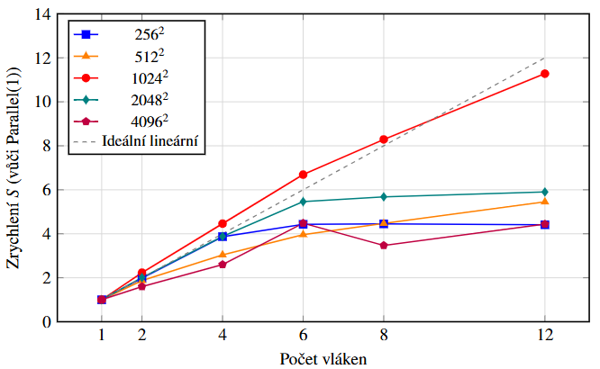
CPU škálování a teoretická interpretace
Násobení matic - Méně stabilní, závisí na velikosti
256², 512², 2048², 4096²: sub-lineární (4–5× na 6 vl.)
1024²: super-lineární i po normalizaci (příčina neznámá, v práci diskutováno)
Game of Life - Stabilní, předvídatelné škálování
6 vláken (= 6 fyzických jader): zrychlení cca 6x
12 vláken (hyperthreading): jen minimální přínos oproti 6 vláknům
Slezská univerzita
Notes:
### 📋 Tahák
1. **Ukázat graf** — GoL škáluje ideálně do 6 jader, pak plateau
2. **Amdahl** — P = 0,99, jen 1 % sekvenční → proto téměř ideální
3. **HT nepomáhá** — 2 logická vlákna sdílejí fyzické prostředky 1 jádra
4. **MatMul horší** — omezeno memory bandwidth, ne compute
5. **KLÍČOVÉ** → "strop jasný, na dalším slidu GPU ho láme"
### 🔥 Dotazy
| Otázka | Odpověď |
|--------|---------|
| MatMul 1024² anomálie? | Cache efekt: stride 4096B = L2 thrashing, paralelismus skrývá latenci. Sec 7.4 |
| Proč ne MatMul graf? | GoL čistší demonstrace. MatMul = Obr. 6.2 v práci |
| Gustafson? | Weak-scaling: GoL 74 % ideálu/6 jader, MatMul 26–54 %. Sec 6.5 |
| HT proč nepomáhá? | Sdílejí ALU, cache, execution ports. GoL compute-bound na jádro |
- Toto je silné škálování (fixed problem size, vary threads). V práci mám i slabé škálování (Gustafson) — to je odlišný experiment kde velikost úlohy roste s vlákny
- Amdahlův zákon říká: zrychlení je omezeno sekvenční částí programu. U GoL je sekvenční část jen 1%, proto téměř ideální škálování
- Škálování odpovídá počtu fyzických jader. 12 vláken na 6 jádrech (hyperthreading) nepřináší dvojnásobek, protože 2 vlákna sdílejí fyzické prostředky jádra
- **Pokud se zeptají na MatMul 1024² super-lineární:** Graf je normalizován na Parallel(1), přesto 1024² zůstává super-lineární na 2–8 vláknech. Sekvenční varianta je pro tuto velikost abnormálně pomalá (i Parallel(1) je 1,3× rychlejší). I po normalizaci zůstává anomálie. Přesná příčina neznámá — v práci diskutováno otevřeně, mohl by to být efekt cache hierarchie, JIT optimalizace nebo task scheduling. Bez HW profileru nelze určit. Toto je explicitně uvedeno jako omezení práce.
- Prakticky: CPU paralelizace s Parallel.For je efektivní a jednoduchá, ale má strop daný počtem jader. GPU tento strop překonává řádově.
- **Pokud se zeptají na Gustafson/slabé škálování:** V práci je separátní weak-scaling experiment kde velikost úlohy roste s počtem vláken (MatMul: n = 512·P^(1/3), GoL: n = 512·√P). GoL škáluje na 74% ideálu Gustafsona na 6 jádrech, MatMul jen 26-54% kvůli vyšší sekvenční režii.

